Slide 1
alkoholizam
Izradile:Martina Burić i Nina Košara

Slide 2
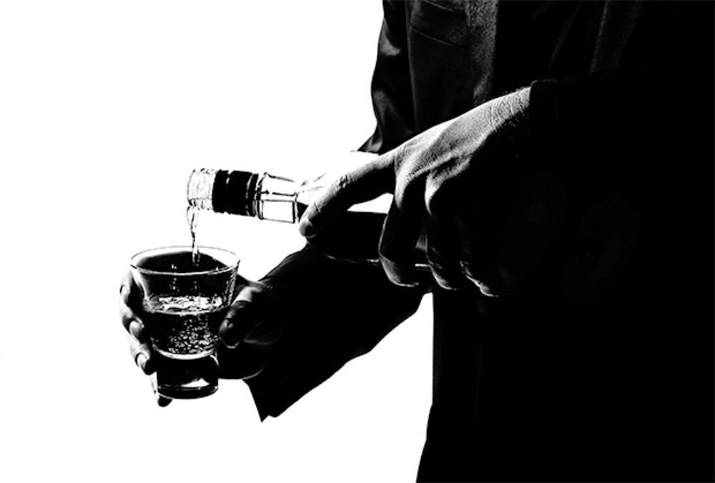
Alkoholizam
Alkoholizam- psihički poremećaj koji dovodi do brojnih patoloških procesa i mijenja način na koji mozak funkcionira
Kad popijemo piće ono dospijeva u želudac i preko sluzokože želuca ulazi u krvotok
Krv ga prenosi kroz organizam u sve organe i dijelove tijela

Slide 3
Iz svega ovoga jasno je da dugotrajna konzumacija alkohola izaziva brojna oštećenja unutar čitavog organizma kao npr.:
Oštećenje živčanog sustava: odumiranje moždanih stanica u kori mozga te posljedično moralno, umno propadanje, promjena osobnosti, nekritičnost, zaboravljivost
Oštećenje malog mozga: smetnje ravnoteže i drhtanja prstiju
Oštećenje perifernih živaca (nesiguran hod, paraliza)
Alkoholna epilepsija
Karijes, paradentozu
Oštećenje srčano-žilnog sustava
Oštećenje probavnog sustava

Slide 4
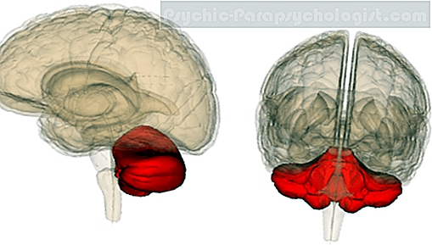
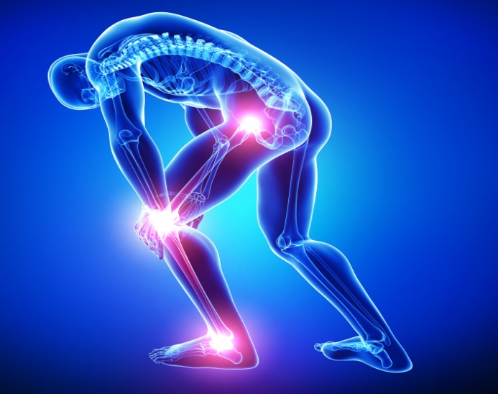
Oštećenje živčanog sustava
Oštećenje malog mozga
Oštećenje perifernih živaca

Slide 5
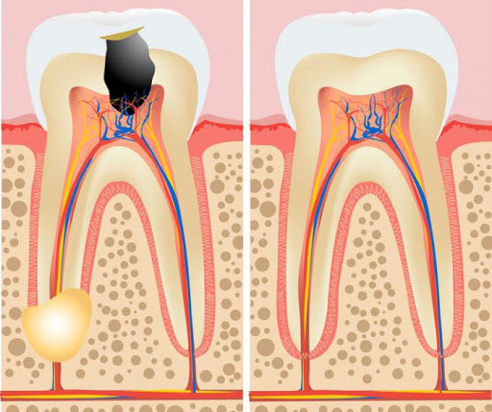
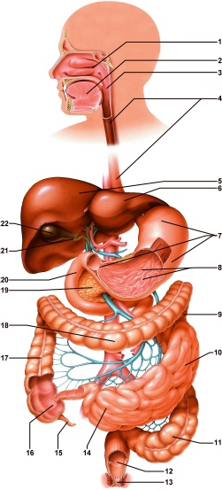
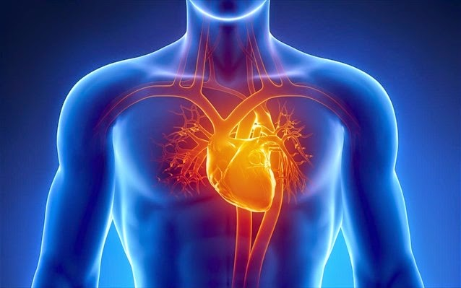
Karijes
Alkoholna epilepsija
Oštećenje srčano-žilnog sustava
Oštećenje probavnog sustava

Slide 6
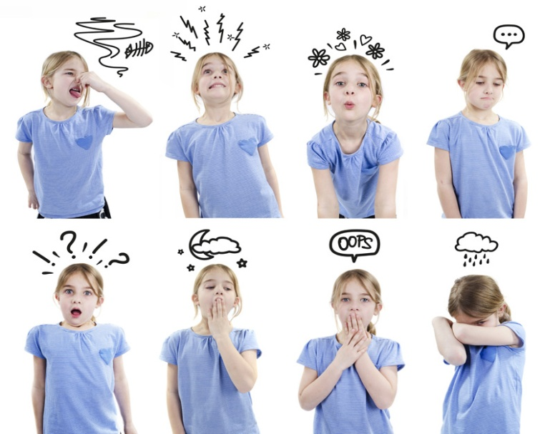
Psihičke poremećaje:
Promjene raspoloženja
Depresija
Delirium tremens – psihomotorni nemir
Strah
Potpuna dezorijentacija u vremenu i prostoru te karakteristične halucinacije sitnih životinjica ili insekata
Patološka ljubomora

Slide 7
Kako prepoznati jeste li ovisni o alkoholu
Kažemo da je osoba ovisna o alkoholu kada se uočava pojava sljedećih simptoma:
Nesavladiva žudnja za konzumiranjem alkoholnog pića
Gubitak kontrole tj. nemogućnost prestanka pijenja alkohola kad se jednom započne

Slide 8
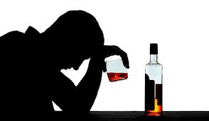
Porast tolerancije tj. potreba za sve većom količinom alkohola kako bi se postigao isti učinak
Zanemarivanje svakodnevnih obaveza, obitelji, prijatelja i posla
Znakovi fizičke ovisnosti kod prestanka pijenja-drhtanje ruku, znojenje, mučnina
Nastavak pijenja unatoč spoznaji koliko je to štetno

Slide 9
Stavovi prema pijenju alkohola
Stavovi prema pijenju formiraju se već u djetinjstvu i ranoj adolescenciji i to vrlo često po modelu identifikacije s najbližima
Alkoholizam kao takav obiteljska je bolest
Na žalost kod nas stoljećima gradi se pozitivan odnos prema konzumaciji alkohola i tolerantan odnos spram „neupadljivih alkoholičara“ tzv. funkcionalnih alkoholičara (ljudi koji radno i obiteljski sasvim zadovoljavajuće funkcioniraju i koje okolina ne percipira kao alkoholičare već kao ljude koji si vole popiti)

Slide 10
Mladi i alkohol
Za razliku od odraslih, mladi piju rjeđe, ali gotovo uvijek s namjerom da se napiju.
Njihov svjetonazor ne prepoznaje objektivne rizike, a u alkoholu vide mogućnost koja im donosi opuštenost i potiče spontanost
Dugoročne posljedice zloupotrebe alkohola u tinejdžerskoj dobi veoma su razorne budući je to dob intenzivnog rasta i razvoja

Slide 11
4%
4%
8%
Zabava
Društvo
Dosada
21%
Tuga
62%
Ne znam
Drugi odgovor

Slide 13
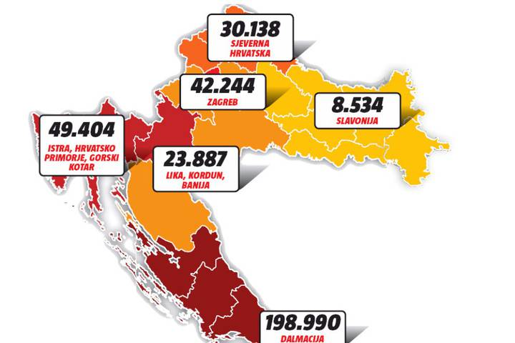
Karta alkoholičara u Hrvatskoj

Slide 14
Kako izliječiti ovisnost o alkoholu
Dokazano je da većina alkoholičara ima obitelj, zaposleni su, imaju prijatelje i često dolaze iz viših slojeva društva, a neki od njih su i vrlo uspješni na profesionalnom planu.
Klinički psiholozi i psihijatri smatraju da alkoholizam najteže posljedice ostavlja na obitelj alkoholičara.
Zbog toga je važno osvijestiti da alkoholizam nije samo bolest pojedinca, već kreira odnose unutar cijele obitelji. Stoga i u liječenju mora sudjelovati cijela obitelj

Slide 15
Povratkom pacijenta koji je usjpešno završio terapijski tretman alkoholizma i vratio se u nepromijenjeno obiteljsko okruženje, on često ponovo počinje piti.
Jedan od problema je i činjenica da članovi obitelji alkoholičara uglavnom misle da je problem nerješiv.
Takav stav ne čudi, s obzirom na višegodišnjih pokušaja, molbe alkoholičaru da prestane s opijanjem, kao i njegova brojna obećanja da će prestati, ali on i dalje pije, a ako i prestane, na kraju počne ponovo

Slide 16
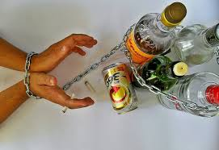
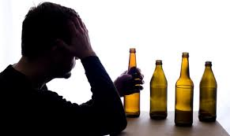
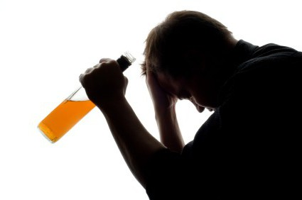
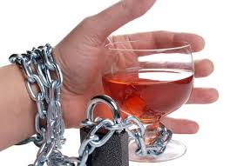
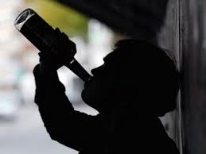
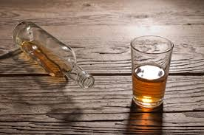
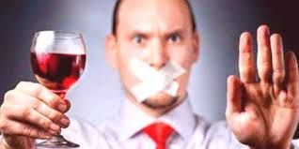
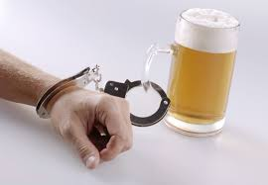
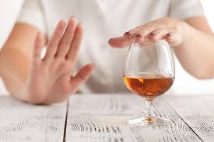
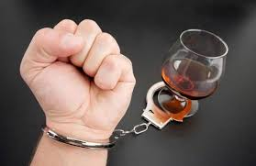
HVALA NA PAŽNJI
HVALA NA PAŽNJI

